Slide 1


Despertar Java
Ative o Programador em Você
Alan Sumiya

Slide 2
01
VARIÁVEIS EM JAVA

Slide 3
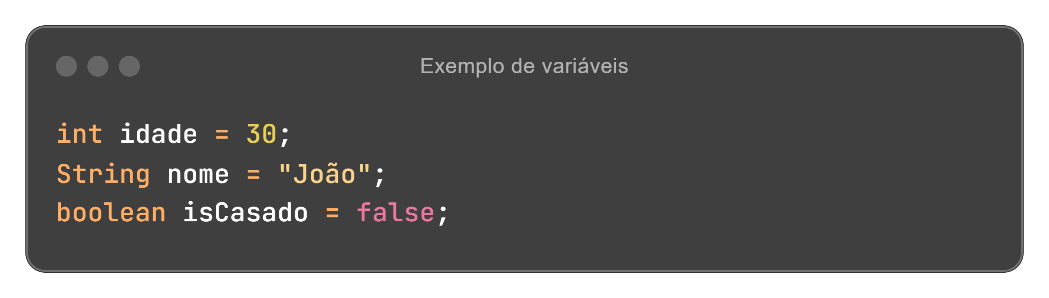
VARIÁVEIS EM JAVA
Um Guia Prático com Exemplos
O que são variáveis? Imagine uma caixa. Essa caixa pode guardar diferentes tipos de coisas: uma bola, um livro, um brinquedo. Em programação, as variáveis são como essas caixas. Elas guardam dados dentro de um programa. Esses dados podem ser números, textos, valores lógicos (verdadeiro ou falso) e muito mais.
Exemplo:
int idade = 30: Aqui, criamos uma variável chamada idade do tipo int (inteiro) e atribuímos o valor 30 a ela.
String nome = "João": Criamos uma variável nome do tipo String (texto) e atribuímos o valor "João" a ela.
boolean isCasado = false: Criamos uma variável isCasado do tipo boolean (lógico) e atribuímos o valor false (falso) a ela.

Slide 4

TIPOS DE VARIÁVEIS EM JAVA
Java possui diversos tipos de variáveis para armazenar diferentes tipos de dados. Os mais comuns são:
Números:
int: Números inteiros (ex: 10, -5, 0)
double: Números com casas decimais (ex: 3.14, -2.5)
float: Números com casas decimais (menos preciso que double)
Texto:
String: Sequência de caracteres (ex: "Olá, mundo!")
Lógico:
boolean: Valores lógicos (verdadeiro ou falso) (ex: true, false).
Declarando e Utilizando Variáveis.
Para declarar uma variável, você precisa especificar o tipo e o nome:

Slide 5

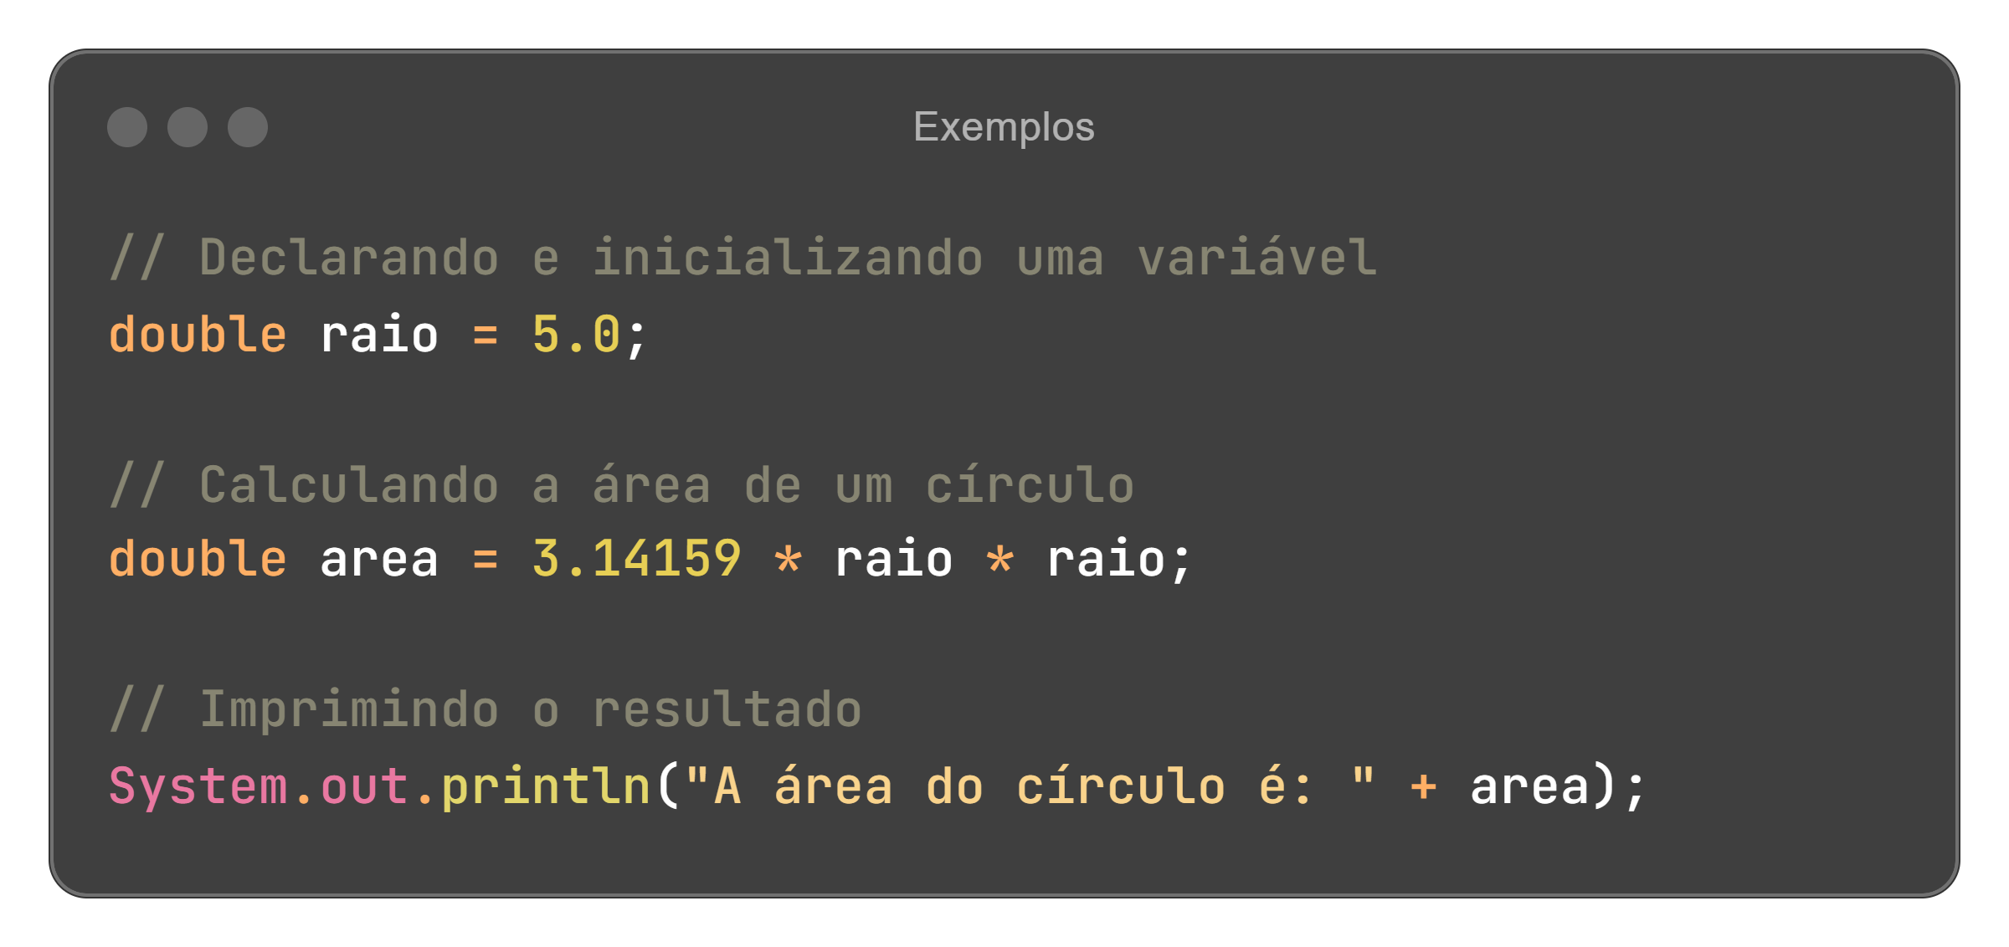
TIPOS DE VARIÁVEIS EM JAVA
Para atribuir um valor a uma variável, use o operador de atribuição (=):
Exemplo:
Variáveis em Contextos Reais
Exemplo: Um programa simples para calcular a média de duas notas:

Slide 6
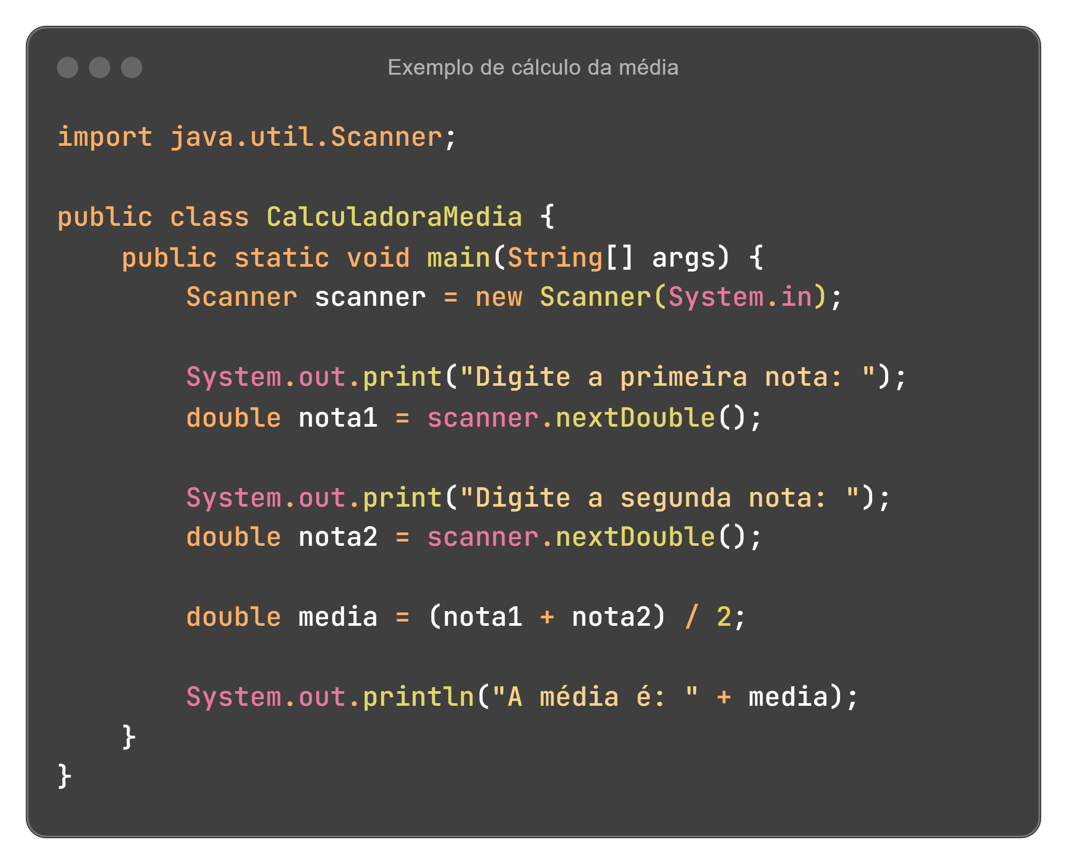
TIPOS DE VARIÁVEIS EM JAVA
Neste exemplo, as variáveis:nota1 e nota2 armazenam as notas informadas pelo usuário.
media armazena o cálculo da média.
Dicas Importantes
Escolha nomes significativos: O nome da variável deve indicar o seu propósito.
Evite nomes muito curtos: Nomes curtos podem ser ambíguos.
Use letras minúsculas: É uma convenção comum em Java.
Utilize camelCase: Para nomes com múltiplas palavras, inicie cada palavra com letra maiúscula, exceto a primeira (ex: nomeCompleto).

Slide 7

TIPOS DE VARIÁVEIS EM JAVA
Próximos Passos
Neste guia, você aprendeu o básico sobre variáveis em Java. Nos próximos capítulos, exploraremos outros conceitos importantes como operadores, estruturas de controle e objetos.
Lembre-se: A prática leva à perfeição. Experimente criar seus próprios programas e explore diferentes tipos de variáveis e seus usos.

Slide 8
AGRADECIMENTOS

Slide 9


OBRIGADO POR LER ATÉ AQUI
A comunidade Java é um dos maiores tesouros da programação. Agradeço a todos os desenvolvedores, professores e entusiastas que contribuem para o crescimento da linguagem. Agradeço também aos criadores de ferramentas e frameworks open-source que tornam o desenvolvimento em Java mais eficiente e prazeroso. Este ebook é uma pequena contribuição para essa grande comunidade.
Esse Ebook foi gerado por IA e diagramado por humano. O passo a passo se encontra no meu Github
Esse conteúdo foi gerado com fins didáticos de construção, não foi realizada uma validação cuidadosa humana no conteúdo e pode conter erros gerados por uma IA.
https://github.com/alansumiya/prompts-recipe-to-create-a-ebook
Autor:
Alan Sumiya

